Slide 1

CICLO II: Programación Básica en Java

Slide 2

Sesión 19:
Introducción a Java
MVC

Slide 3
Objetivos de la sesión
Al finalizar esta sesión estarás en capacidad de:
Explicar y aplicar el Modelo Vista Controlador a partir de los requerimientos generados por un tercero
Aplicar los conceptos de UML para definir los diagramas correspondientes
Definir la base de datos relacional que comprende la solución del requerimiento
Construir una aplicación usando un entorno gráfico y con conexión a la base de datos relacional bajo el concepto de MVC utilizando los conceptos de POO
Llevar a cabo pruebas unitarias sobre los métodos construidos.

Slide 4
MVC
El Modelo–Vista–Controlador (MVC) es un patrón de software que distribuye los componentes de aplicación en tres partes por sus diferentes responsabilidades.
La arquitectura de este patrón se considera un un paradigma de programación utilizado en el desarrollo de aplicaciones con interfaz gráfica de usuario (GUI).

Slide 5
Partes del MVC
Modelo
Lógica de Negocio
Vista
Interfaz de usuario
Controlador
Lógica de Control

Slide 6
¿Por qué es útil el MVC?
Permite poder separar los componentes de la aplicación según la responsabilidad que tienen, es decir, que cuando se realiza un cambio en alguna parte del código, no se vea afectada otra parte del mismo.
A partir de la necesidad de crear software más robusto con un ciclo de vida más apropiado, surge el MVC, con el fin de potenciar la reutilización del código y la separación de conceptos, buscando facilitar el desarrollo y mantenimiento de aplicaciones.

Slide 7
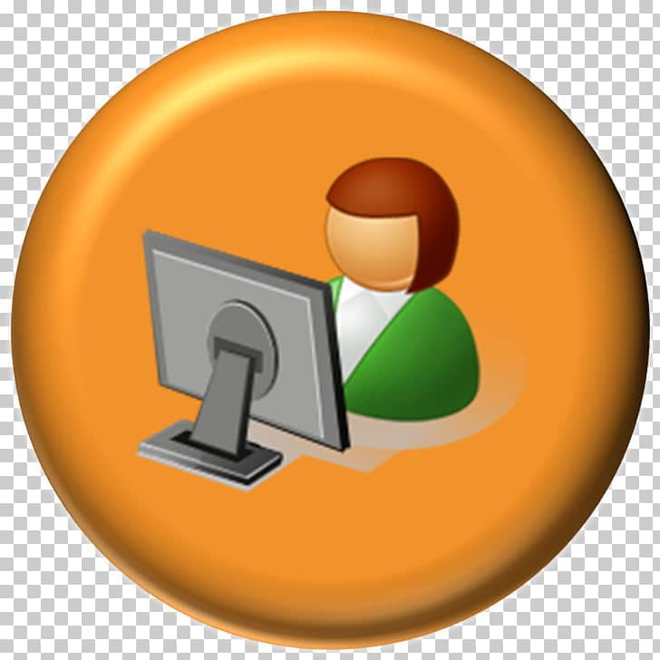
Diagrama de MVC
Controlador
(Cerebro)
Modelo
(Lógica de negocios y acceso a datos)
Vista
(Presentación)

Slide 8
MVC: El Modelo
En esta parte se implementa la “Lógica del Negocio”.
Es la parte del sistema que representa objetos y sus interacciones del mundo real.
Se definen los procesos que realizan entradas de datos, consultas, generación de informes y todo el procesamiento que se realiza detrás de la aplicación.
El manejo de información o las peticiones de acceso llegan al Modelo por intermedio del Controlador, y este a su vez envía a la Vista aquella información que en cada momento es solicitada para que sea mostrada a un usuario.

Slide 9
MVC: El controlador
Es el cerebro de la aplicación MVC.
Responde a las acciones del usuario y hace las llamadas correspondiente de peticiones al “modelo” cuando se realiza alguna solicitud sobre la información.
Usado como un intermediario entre la vista y el modelo, para coordinar las acciones que son llevadas a cabo entre ambos.
El controlador generalmente crea instancias y utiliza métodos de esos modelos para conseguir los datos que se presentan a los usuarios, enviándolos a la vista correspondiente.

Slide 10
MVC: La vista
Representa la salida al usuario.
Muestra en un formato apropiado para interactuar (interfaz de usuario) con el “modelo” (información y lógica de negocio).
Es la encargada de especificar la forma en que se verán los datos, ni el modelo ni el controlador se ocupan de esto.

Slide 11
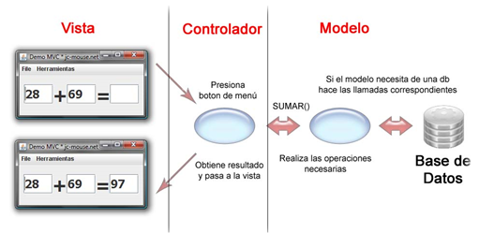
Ejemplo: Calculadora con Javafx
Diseñar una clase para sumar dos números dados por el usuario

Slide 12
Pasos para la solución
Creación del proyecto
Creación del modelo
Codificación de la clase Vista
Codificación de la clase Controlador
Codificación de la clase Principal
Prueba del proyecto MVC

Slide 13
Breve explicación
La clase controlador, implementa el ActionListener, para responder desde esta clase los eventos realizados desde la interfaz (VISTA).
El constructor de la clase pasa como parámetros, la clase VISTA y la clase MODELO.
La clase también tiene las funciones, INICIAR() la cual inicializa los valores de la interfaz, como el atributo título del JFrame, posicionamiento en pantalla, valores iniciales de los jtextbox, etc.
El método action performed captura el evento realizado desde la interfaz.
Al dar CLIC EN EL BOTON SUMAR, se obtiene los datos correspondientes y llama al modelo para procesar la información y obtener una respuesta.

Slide 14


